Slide 1
PARADAS SOLARES
2º Encuentro de Ciudades Inteligentes para la Inclusión
Martin Ferreira
Estudiante de Ingeniería Eléctrica

Slide 2
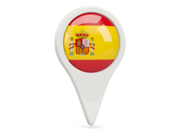
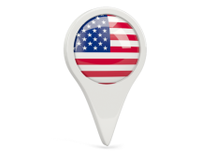
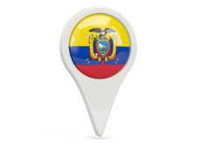
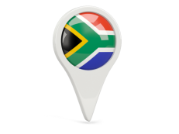
En el mundo:
Canadá
Reino Unido
EEUU
España
Japón
Emiratos
Árabes unidos
China
Ecuador
India
Argentina
¿Uruguay?
Sudáfrica

Slide 3
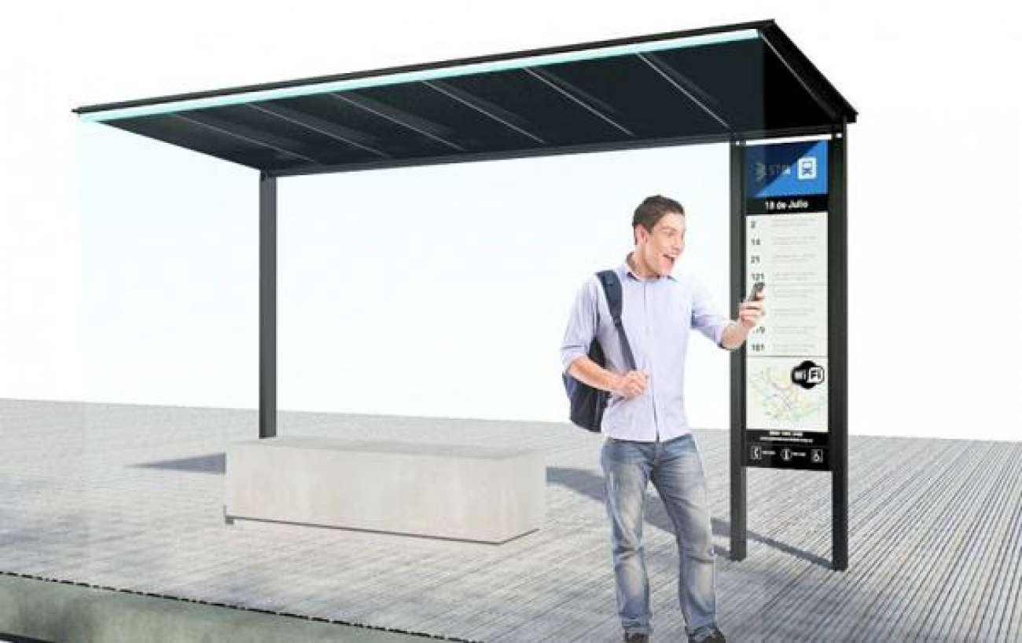
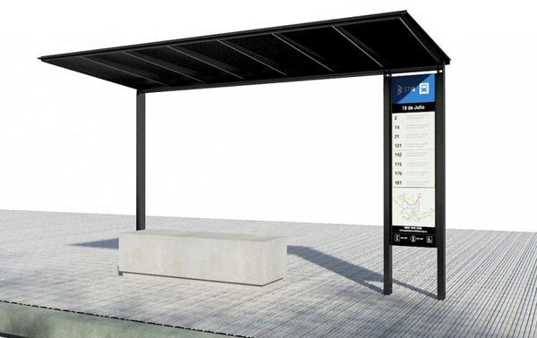

Slide 4
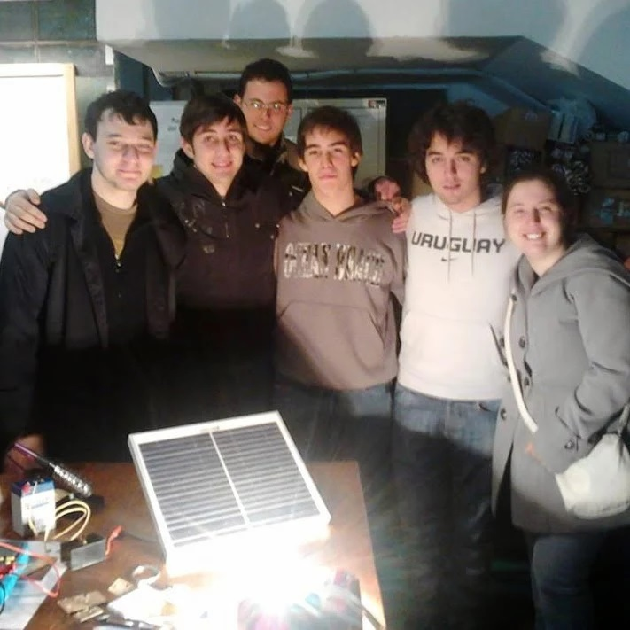
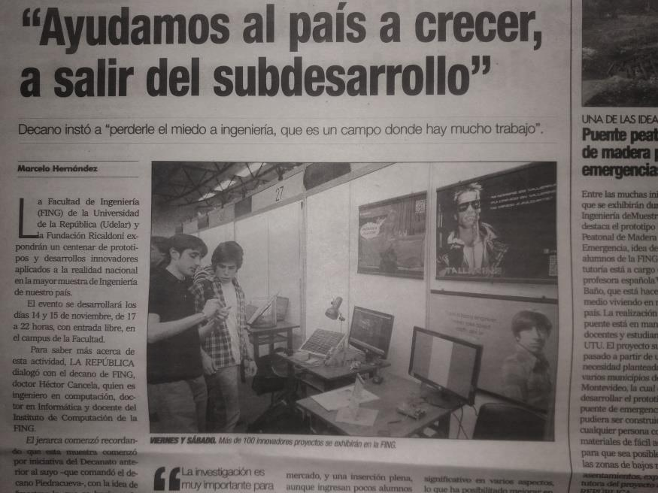
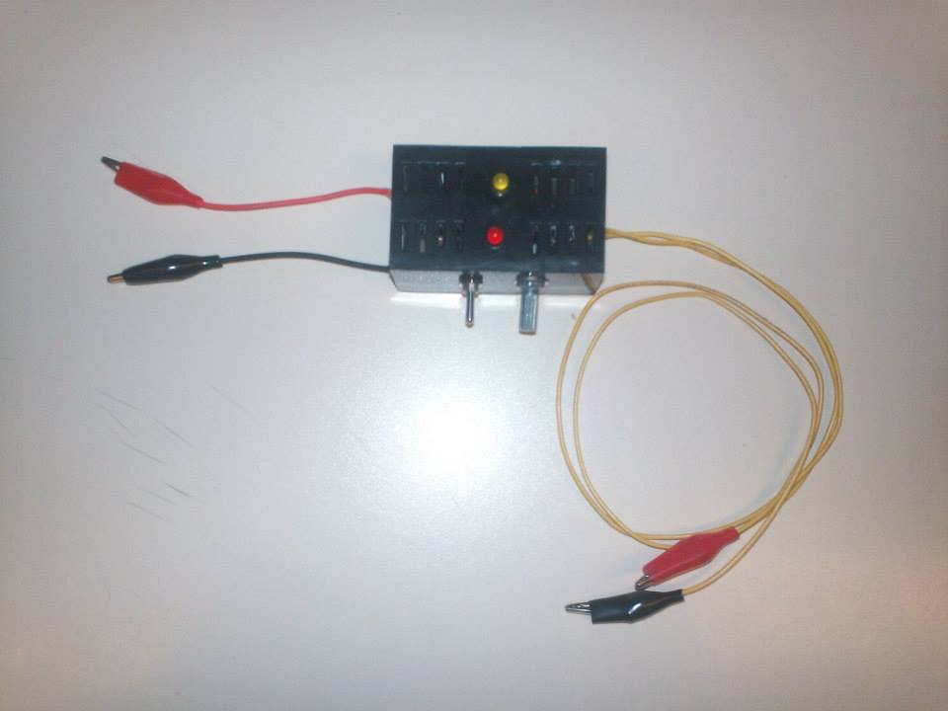
Historia:
2013 – Se realiza el taller de introducción a la ingeniería eléctrica. Proyecto Solar.

Slide 5
Historia:
2014- Análisis en profundiad de la idea y principio de idea de negocio.
2015 – El proyecto resulta ganador del concurso « Tus ideas Valen » en la categoría eficiencia energética.

Slide 6
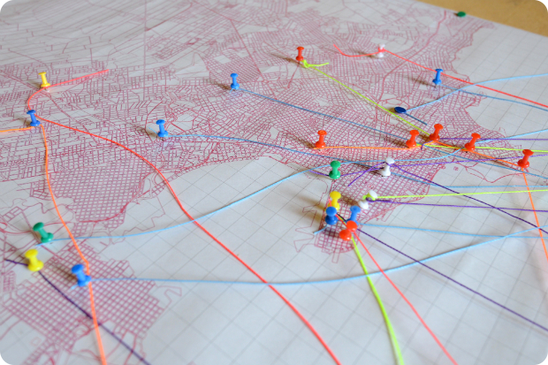
Historia:
2016 – Apoyo de la Fundación Ricaldoni y participación del mapeo de iniciativas ciudadanas (IMM).

Slide 7
Problemática
Falta de iluminación en nuevos modelos de paradas de ómnibus.
Espacio poco explotado de la ciudad y con gran potencial publicitario.
Incremento de uso de dispositivos con tecnología WiFi.
Poca duración de las baterías de celular.
Existencia de aplicaciones para consultar horarios de ómnibus online.

Slide 8
Servicios a brindar
WiFi
Libre y gratuito
Iluminación
Nocturna
USB
Carga de dispositivos
Publicidad
En la página
de inicio

Slide 9
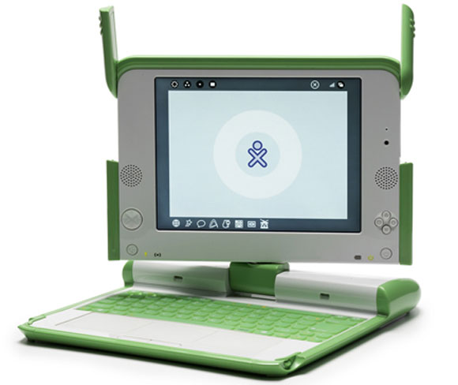
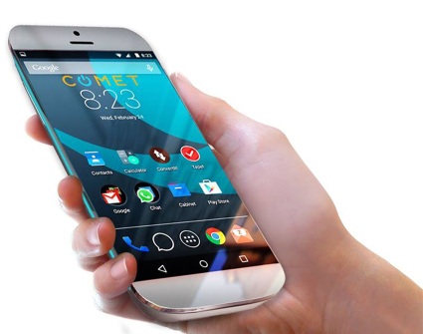
Democratizar el acceso a internet
WiFi
Libre y gratuito

Slide 10
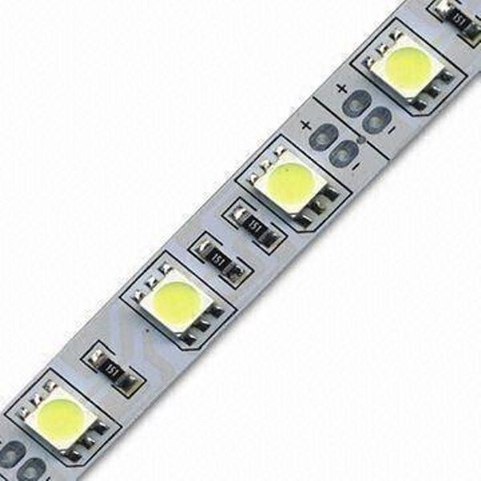
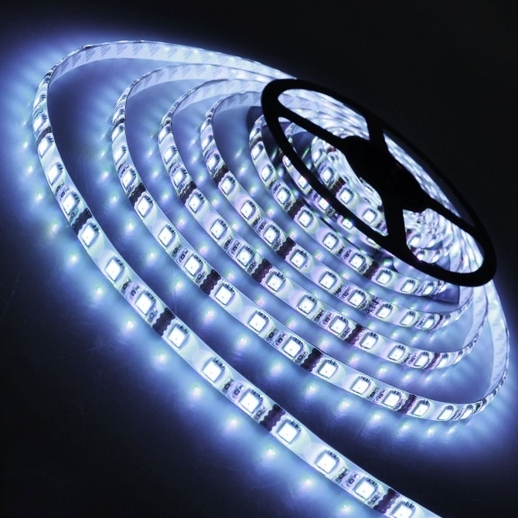
Iluminar paradas oscuras
Iluminación
Nocturna

Slide 11
Prever emergencias
USB
Carga de dispositivos

Slide 12
Autofinanciamiento
Publicidad
En la página
de inicio

Slide 13
Beneficiarios:
Transporte
Redes sociales
Compras en general

Slide 14
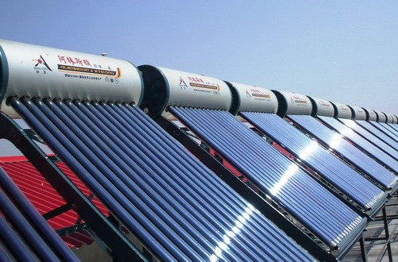
¿Cómo lograr todo esto?

Slide 15
Funcionamiento
Sol
Puerto USB
Batería
WiFi
Cables
Iluminación

Slide 16
Beneficios
Necesitan poco mantenimiento
Se pueden instalar en cualquier parada que esté expuesta al sol.
Larga vida útil.
Autonomía.
No contamina al medio ambiente.

Slide 17
Contras
Cuidado de vándalos.
El WiFi debe ser provisto por una empresa especializada en internet.
Para no contaminar el medio ambiente debe hacerse una correcta disposición y tratamientos de los paneles solares, baterías y electrónica involucrada.

Slide 18
Impacto ambiental a largo plazo:
El reciclaje de los componentes de la parada solar es gracias a la base de datos de CEMPRE – Compromiso Empresarial para el Reciclaje.

Slide 19
¡GRACIAS!
@martinfp642

